Slide 1
CHỦ ĐỀ 8
PHÉP NHÂN, PHÉP CHIA
BÀI 45
LUYỆN TẬP CHUNG

Slide 2
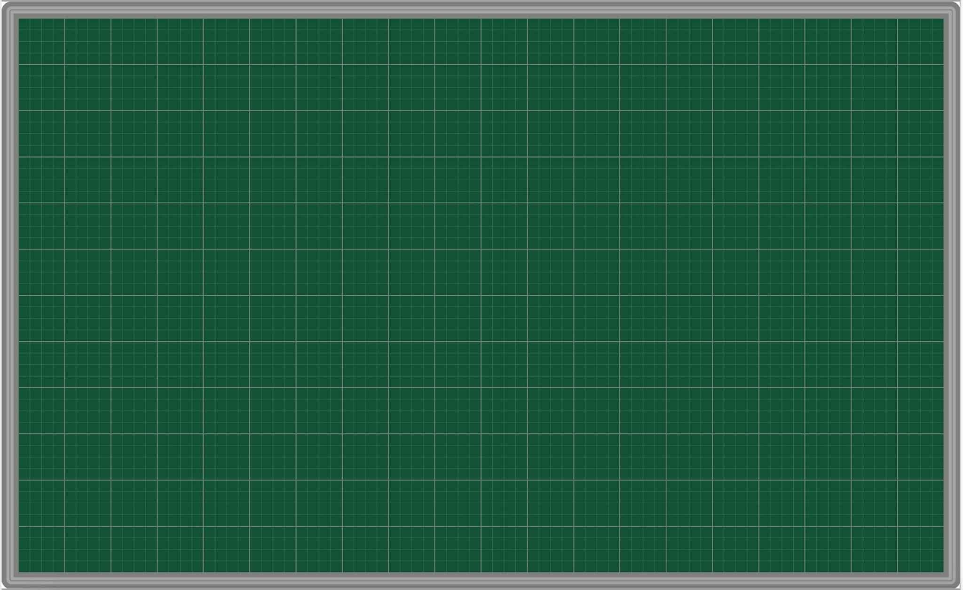
Thứ hai ngày 21 – 2 - 2022
Toán
Bài 45- Tiết 5: Luyện tập chung

Slide 4

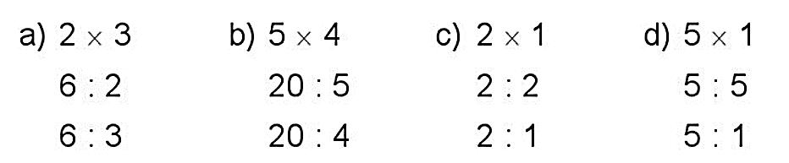
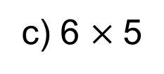
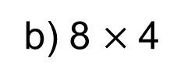
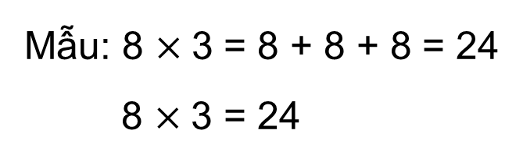
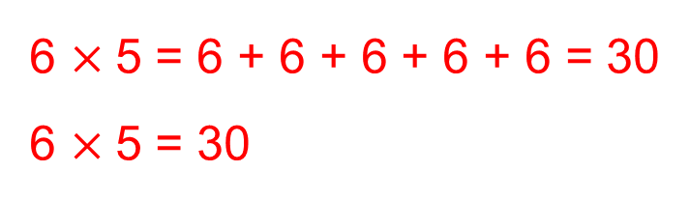
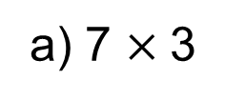
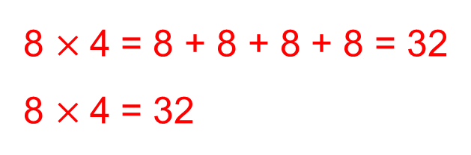
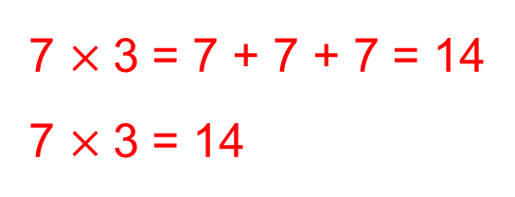
= 8
= 20
= 2
= 5
= 3
= 4
= 1
= 1
1
Tính nhẩm.
= 2
= 5
= 2
= 5
2
Viết tích thành tổng rồi tính (theo mẫu).
a) 7 $×$3
Mẫu: 8 $×$3 = 8 + 8 + 8 = 24
8 $×$3 = 24
7 $×$3 = 7 + 7 + 7 = 14
7 $×$3 = 14
b) 8 $×$4
c) 6 $×$5
8 $×$4 = 8 + 8 + 8 + 8 = 32
8 $×$4 = 32
6 $×$5 = 6 + 6 + 6 + 6 + 6 = 30
6 $×$5 = 30

Slide 5
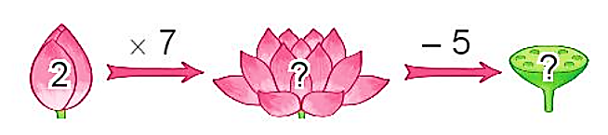
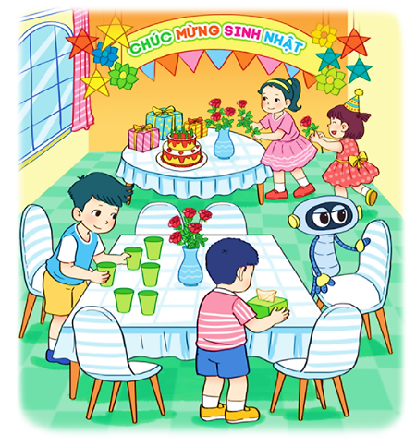
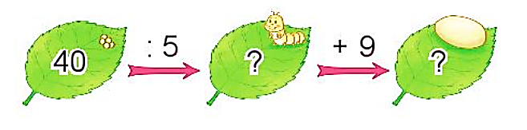

3
a)
14
9
Số
?
8
17
b)
4
Khi chuẩn bị cho buổi sinh nhật, mỗi lọ hoa Mai cắm 5 bông hoa. Hỏi 2 lọ hoa như vậy Mai cắm tất cả bao nhiêu bông hoa?
Bài giải
2 lọ hoa như vậy Mai cắm tất cả số bông hoa là:
5 $×$ 2 = 10 (bông)
Đáp số: 10 bông hoa.

Slide 7
1
Số
?
a)
Thừa số | 2 | 5 | 2 | 5 | 2 | 5
Thừa số | 5 | 6 | 7 | 8 | 3 | 9
Tích | 10 | ? | ? | ? | ? | ?
30
14
40
6
45
b)
Số bị chia | 12 | 15 | 14 | 30 | 8 | 10
Số chia | 2 | 5 | 2 | 5 | 2 | 5
Thương | 6 | ? | ? | ? | ? | ?
3
7
6
4
2
Để điền được đúng bài tập 1 con cần lưu ý điều gì?

Slide 8
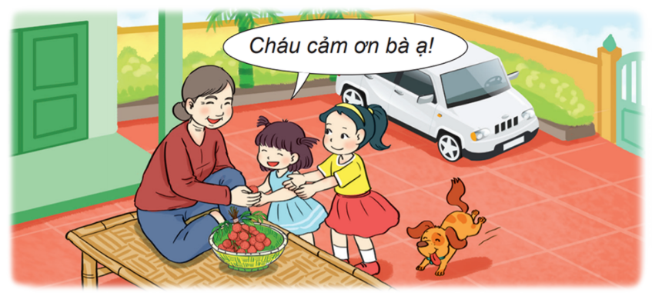
Bài giải
Mỗi cháu được số quả vải là:
2
Bà có 20 quả vải, bà chia đều cho 2 cháu. Hỏi mỗi cháu được bao nhiêu quả vải?
20 : 2 = 10 (quả)
Đáp số: 10 quả vải.

Slide 9
Khi giải bài toán có lời văn con cần lưu ý điều gì?
Bước 1: Đọc kĩ đề bài, xác định bài toán cho biết gì, bài toán hỏi gì ( xác định dạng toán nếu có).
Bước 2: Xác định câu lời giải và phép tính đúng.
Bước 3: Trình bày bài giải.

Slide 10
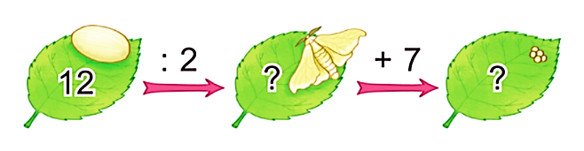
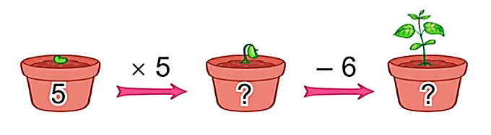
3
Số
?
a)
6
13
b)
25
19
Lưu ý thực hiện phép tính từ bên trái sang bên phải.

Slide 12




ĐƯỜNG ĐẾN KHO BÁU
Chơi theo nhóm.
Người chơi bắt đầu từ vị trí xuất phát. Khi đến lượt, người chơi gieo xúc xắc. Đếm số chấm ở mặt trên xúc xắc rồi di chuyển số ô bằng số chấm nhận được. Nếu đến hình thì đi tiếp tới ô theo đường mũi tên.
Nêu kết quả của phép tính tại ô đi đến, nếu nêu sai kết quả thì phải quay về ô xuất phát trước đó.
Trò chơi kết thúc khi có người đến được kho báu.

Slide 13
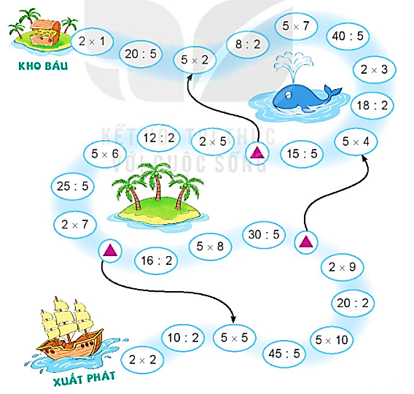
26
35
26
26
8
2
26
26
4
4
26
10
26
6
ĐƯỜNG ĐẾN KHO BÁU
26
9
26
26
6
10
26
30
26
20
26
3
26
5
26
26
14
18
26
6
26
40
26
8
26
10
Để đến được kho báu, các con phải làm gì?
26
5
26
25
26
50
26
26
9
4

Slide 14





Tạm biệt và hẹn gặp lại
các con vào những tiết học sau!
Bản quyền : FB Đặng Nhật Linh- https://www.facebook.com/nhat.linh.3557440

